Slide 1
第6节
创建和管理表

Slide 2
目 标
通过本章学习，您将可以:
• 创建数据库
• 创建表
• 描述各种数据类型
• 修改表的定义
• 删除，重命名和清空表

Slide 3
创建数据库
● 创建一个保存员工信息的数据库
– create database employees;
● 相关其他命令
– show databases;查看当前所有数据库
– use employees;“使用”一个数据库，使其作为当前数据库

Slide 4
命名规则
• 数据库名不得超过30个字符，变量名限制为29个
• 必须只能包含 A–Z, a–z, 0–9, _共63个字符
• 不能在对象名的字符间留空格
• 必须不能和用户定义的其他对象重名
• 必须保证你的字段没有和保留字、数据库系统或常用
方法冲突
• 保持字段名和类型的一致性,在命名字段并为其指定数
据类型的时候一定要保证一致性。假如数据类型在一
个表里是整数,那在另一个表里可就别变成字符型了

Slide 5
CREATE TABLE 语句
• 必须具备:
– CREATE TABLE权限
– 存储空间
CREATE TABLE [schema.]table
(column datatype [DEFAULT expr][, ...]);
• 必须指定:
– 表名
– 列名, 数据类型, 尺寸

Slide 6
•
•
CREATE TABLE dept
(deptno INT(2),
dname VARCHAR(14),
loc VARCHAR(13));
Table created.
DESCRIBE dept

Slide 7
常用数据类型
INT
4
使用 个字节保存整数数据
定长字符数据。若未指定，默认为 个字符，最大长度
可变长字符数据，根据字符串实际长度保存，必须指定长度
CHAR(size)
1
255
VARCHAR(size)
FLOAT(M,D)
单精度， 整数位 小数位， 小数位。
D<=M<=255,0<=D<=30，
默认M+D<=6
M=
+
D=
DOUBLE(M,D) 双精度。D<=M<=255,0<=D<=30，默认M+D<=15
DATE
BLOB
TEXT
日期型数据，格式’YYYY-MM-DD’
二进制形式的长文本数据，最大可达4G
长文本数据，最大可达4G

Slide 8
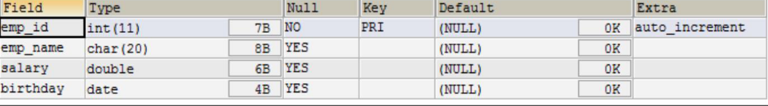
创建表
CREATE TABLE emp (
#int类型，自增
emp_id INT AUTO_INCREMENT,
#最多保存20个中英文字符
emp_name CHAR (20),
#总位数不超过15位
salary DOUBLE,
#日期类型
birthday DATE,
#主键
PRIMARY KEY (emp_id)
) ;

Slide 9
使用子查询创建表
• 使用 AS subquery 选项，将创建表和插入
数据结合起来
CREATE TABLE table
[(column, column...)]
AS subquery;
• 指定的列和子查询中的列要一一对应
• 通过列名和默认值定义列

Slide 10
使用子查询创建表
复制现有的表：
create table emp1 as select * from employees;
create table emp2 as select * from employees where 1=2;
--创建的emp2是空表。

Slide 11
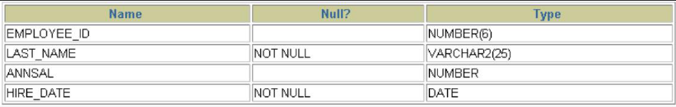
使用子查询创建表举例
CREATE TABLE dept80
AS
SELECT employee_id, last_name,
salary*12 ANNSAL,
hire_date
FROM employees
WHERE
department_id = 80;
Table created.
DESCRIBE dept80

Slide 12
ALTER TABLE 语句
使用 ALTER TABLE 语句可以实现：
➢ 向已有的表中添加列
➢ 修改现有表中的列
➢ 删除现有表中的列
➢ 重命名现有表中的列

Slide 13
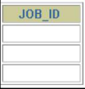
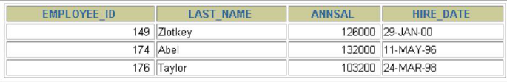
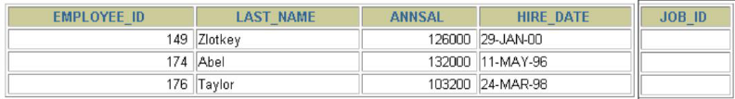
追加一个新列
新列
DEPT80
DEPT80
追加一个新列
ALTER TABLE dept80
ADD job_id varchar(15);

Slide 14
修改一个列
• 可以修改列的数据类型, 尺寸和默认值
ALTER TABLE dept80
MODIFY
(last_name VARCHAR(30));
Table altered.
ALTER TABLE dept80
MODIFY
(salary double(9,2) default 1000);
Table altered.
• 对默认值的修改只影响今后对表的修改

Slide 15
删除一个列
使用 DROP COLUMN 子句删除不再需要的列.
ALTER TABLE dept80
DROP COLUMN job_id;
Table altered.

Slide 16
重命名一个列
使用 CHANGE old_column new_column dataType
子句重命名列
ALTER TABLE dept80
CHANGE department_name dept_name varchar(15);
Table altered.

Slide 17
删除表
• 数据和结构都被删除
• 所有正在运行的相关事务被提交
• 所有相关索引被删除
• DROP TABLE 语句不能回滚
DROP TABLE dept80;
Table dropped.

Slide 18
清空表
• TRUNCATE TABLE 语句:
– 删除表中所有的数据
– 释放表的存储空间
TRUNCATE TABLE detail_dept;
Table truncated.
• TRUNCATE语句不能回滚
• 可以使用 DELETE 语句删除数据,可以回滚
• 对比：
delete from emp2;
select * from emp2;
rollback;
select * from emp2;

Slide 19
改变对象的名称
• 执行RENAME语句改变表, 视图的名称
ALTER table dept
RENAME TO detail_dept;
Table renamed.
• 必须是对象的拥有者

